Slide 1
Презентация на тему: «Профессия: Инженер» Подготовил: Ходарев Алексей обучающийся 9 класса МКОУ СОШ №6
:

Slide 2
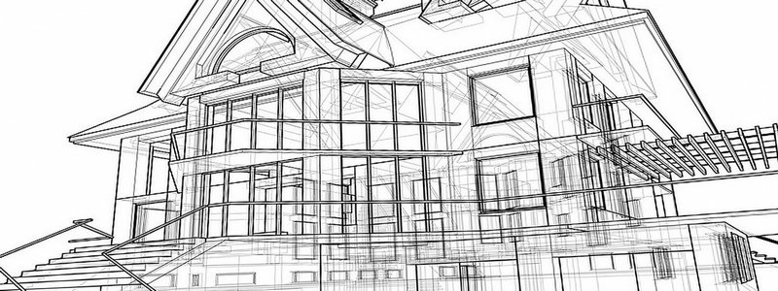
Пример чертежа

Slide 3
Как стать инженером
Несмотря на сокращение числа вузов или факультетов, традиционно считавшихся техническими, остались «чисто» инженерные учебные заведения. К ним относятся авиационные, энергетические, транспортные, электронные образовательные организации. Конечно же, традиционным оплотом инженерного знания остается «бауманка» — центр подготовки широкого спектра инженерных кадров от ракетных специальностей до конструкторов электроники.
Для поступления в технические вузы следует хорошо преуспевать в математике и физике. Для химических вузов — еще и в химии.
Математика считается «наукой наук», на ней основываются практически все инженерные знания, в том числе биоинженерия. Кстати, даже для поступления на психологический факультет Московского госуниверситета требуется хороший уровень знания математики.
Поэтому для того чтобы стать инженером (получить диплом) и «хорошим инженером» (быть успешным в профессии), следует хорошо потрудиться для глубокого освоения этих двух трудных предметов до вуза и первые два-три года пребывания в нем.

Slide 4
Описание профессии:
Инженерные профессии - самые массовые профессии высококвалифицированного труда. В нашей стране более трети специалистов с высшим образованием - инженеры.
Инженер принимает участие в производстве материальных благ общества - от продуктов питания и товаров повседневного спроса до сложных вычислительных машин и космических ракет. Современный инженер - это специалист, обладающий высокой культурой и хорошо знающий современную технику и технологии, экономику и организацию производства, умеющий пользоваться инженерными методами при решении инженерных задач и в то же время обладающий способностью к изобретательству. Конкретные задачи инженерного труда и требования профессии зависят от того, к какой профессиональной группе она принадлежит.

Slide 5
Личностные качества
Каждый инженер в той или иной степени имеет дело с техникой, с техническими объектами и технологическими процессами. Поэтому интерес к технике, склонность к занятию с ней являются одним из условий успешности его деятельности. Важны для него и технические способности, техническая наблюдательность, техническое мышление, пространственное воображение. Труд инженера носит творческий характер. В любой области настоящий инженер должен действовать самостоятельно, инициативно, творчески. Часто инженер выступает в роли руководителя определенного коллектива людей. Эта особенность деятельности инженера требует от него проявления организаторских способностей. Большое значение для инженера имеет чувство ответственности, т.к. от его работы, способностей, организованности часто зависит рациональное использование фондов, техники, рабочей силы.

Slide 6
Образование (Что надо знать?):
В процессе обучения студенты получают обстоятельную общетехническую, физико-математическую и другую естественнонаучную подготовку в зависимости от специальности. В школе хорошо надо знать физику, математику, черчение.

Slide 7
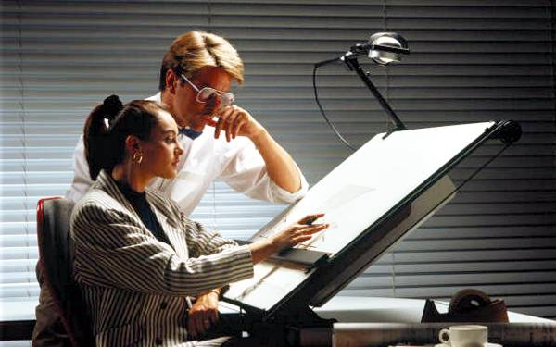
Место работы и карьера
Инженер работает практически во всех отраслях народного хозяйства: на фабриках и заводах, на шахтах и стройках, в НИИ, в авиации, в военном деле, на транспорте и т.д. Он может занимать должности: мастера, ст. мастера, инженера, ст. инженера, руководителя предприятия, начальника смены, отдела, участка, лаборатории, ведущего инженера.

Slide 8
Риски профессии
Профессию инженера сложно отнести к числу опасных. Большое значение в его работе имеет чувство ответственности, ведь от его работоспособности и организованности нередко зависит рациональное использование рабочей силы и техники. Неотъемлемыми качествами хорошего инженера являются инициативность, самостоятельность, творческий подход к работе. Как правило, инженеры — люди с техническим мышлением и способностями, но часто труд их носит творческий характер. Нередко инженер является руководителем определённого коллектива, поэтому в его деятельности понадобятся и организаторские способности.

Slide 9
Социальная значимость професии в обществе
В нашей стране профессия инженера является одной из самых распространенных: её представляют более трети специалистов с высшим образованием. Это неслучайно, ведь именно инженер принимает участие в процессах производства различных материальных благ — от товаров повседневного спроса и продуктов питания до сложнейшей техники.

